Slide 2
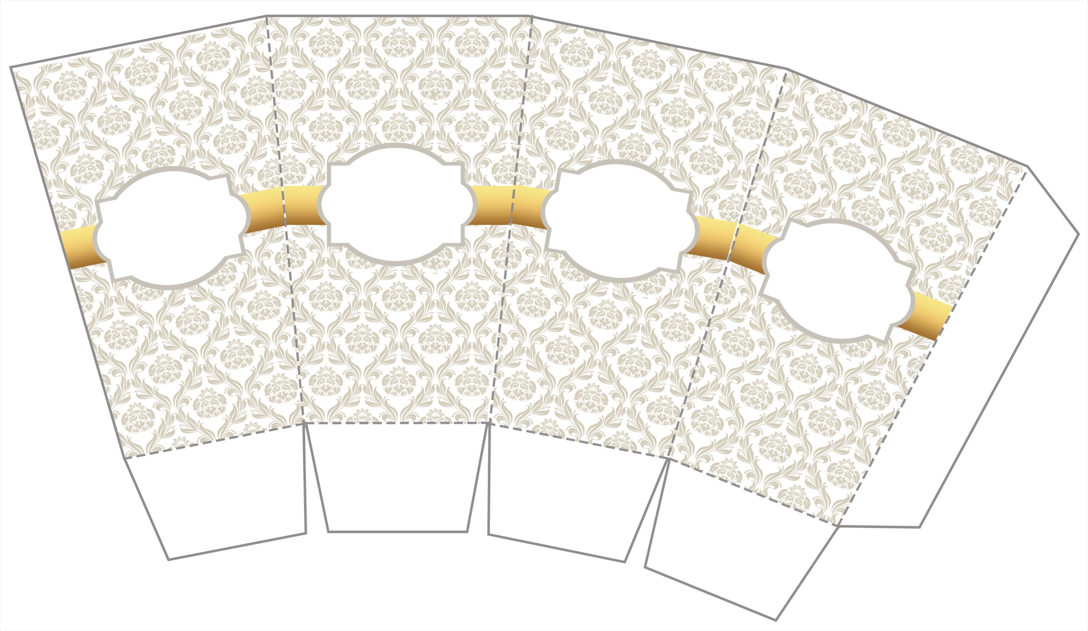
Caja para palomitas,.
Puede imprimirse en couche brillante o cartulina.

Slide 4
Cartoncito para bolsa de celofán, mide 5x15 cm ya doblada.
Puede imprimirse en couche brillante o cartulina.

Slide 5
Tarjetita.
Puede imprimirse en couche brillante o cartulina.

Slide 6
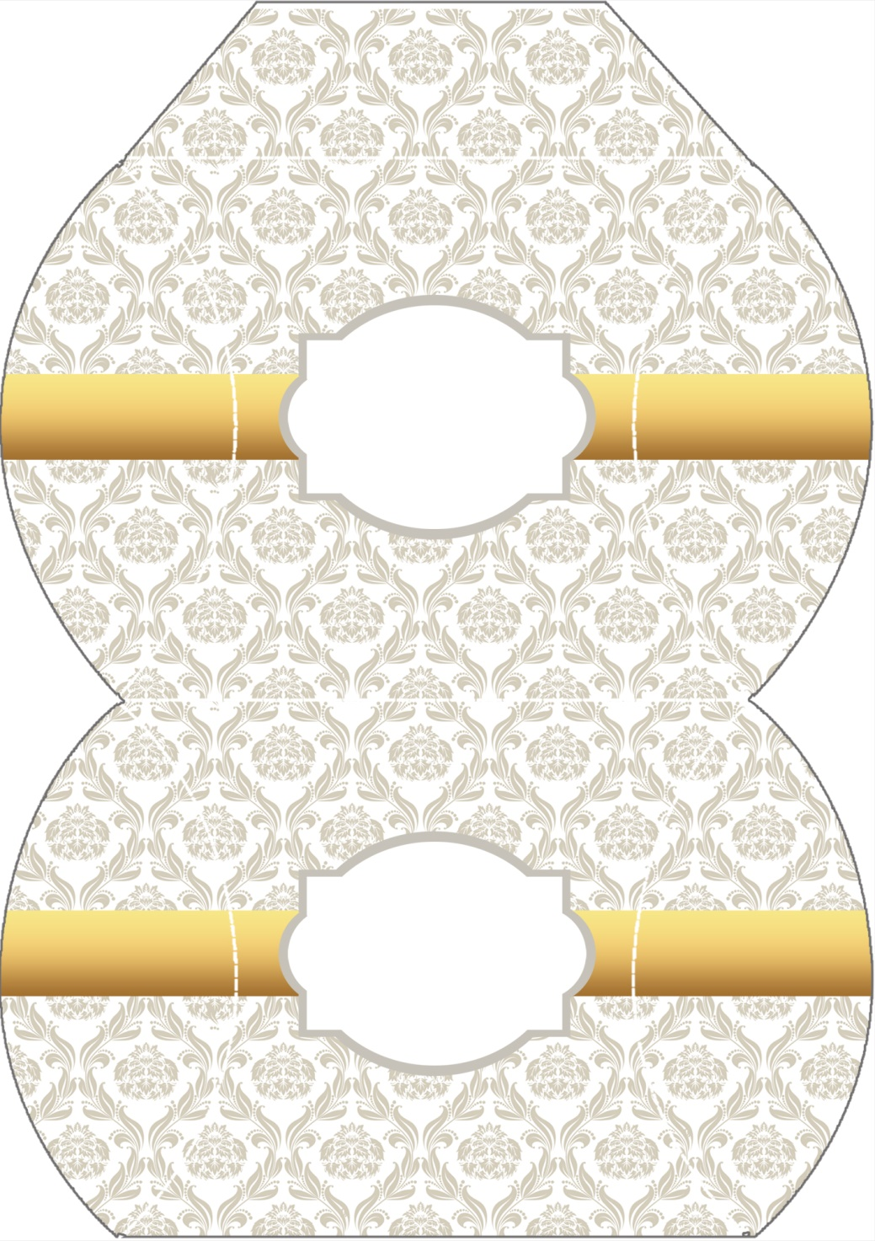
Cajita tipo almohada.
Puede imprimirse en couche brillante o cartulina.

Slide 7
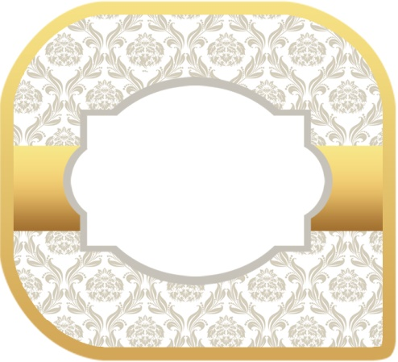
Duvalin, imprimir en papel adherible.

Slide 8
Pelón pelo rico normal, imprimir en papel adherible.

Slide 9
Sticker cuadrado multiusos.
Puede imprimirse papel adherible.

Slide 10
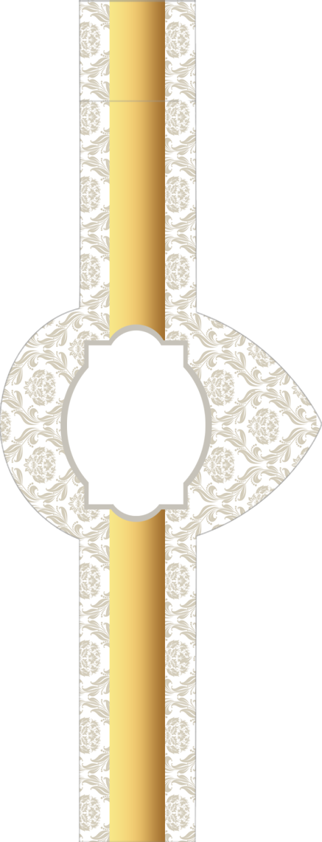
Paleton.
Puede imprimirse papel adherible.

Slide 11
Pringles.
Puede imprimirse papel adherible.

Slide 12
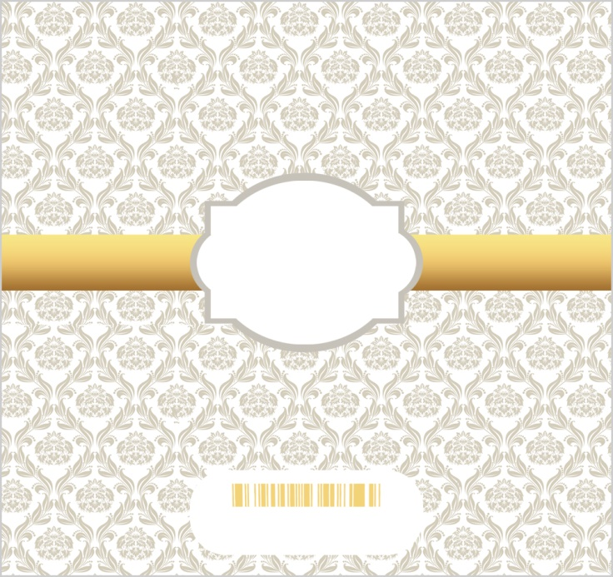
Bocadin.
Puede imprimirse papel adherible.

Slide 13
Agua 500 ml
Puede imprimirse papel adherible.

Slide 14
Etiqueta redonda, para monedas de chocolate, mazapan.
Puede imprimirse papel adherible.
Tambien sirven como toppers para cupcake, en ese caso se imprime en papel couche brillante.

Slide 15
Etiqueta ovalada, sugerida para vasos.
Puede imprimirse papel adherible.

